Slide 1
«Икона русской природы. Анализ стихотворения М.Ю. Лермонтова «Когда волнуется желтеющая нива…»

Slide 2
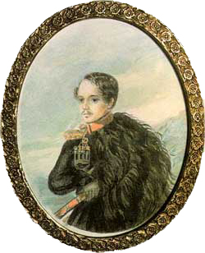
Эпиграф к уроку:
Русская природа –
это икона
Господа нашего
Спасителя Иисуса
Христа…
Борис Шергин

Slide 3
Задания по группам
1 группе: проанализируйте синтаксическое
построение стихотворения.
2 группе: с помощью каких художественных средств создаются образы стихотворения?

Slide 4
Работа по 1 – ой строфе
Картину трудно представить:
А). Желтеющая нива – (начало осени)
Малиновая слива – (спелая ягода,
знойная осень)
Б). Желтеющая нива – (зелёный лист)
В). Свежий ветер (утро) – сладостная тень
(обед)
Идёт движение от крупного к мелкому.
Крупное (волнуется, шумит) – мелкое
(прячется).

Slide 5
Работа по 2 – ой строфе
Несоответствия продолжаются:
А). Ландыш серебристый (весна);
Б). Обрызганный росой (утро или вечер).

Slide 6
Работа по 3 – ой строфе
Сага - это жанр скандинавского эпоса, прозаическое произведение о богах и героях, их военных походах, путешествиях и т. д.; древняя песнь.
Ключ – это символ очищения, красоты.

Slide 7
Работа по 4 – ой строфе
Душа – чело – счастье – Бог
Разум – земля – небо
Счастье на земле и чувство любви к богу оказываются тесно связанными.
С – частью – это ощущение себя частью целого.

Slide 8
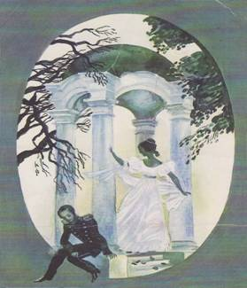
Вывод:
Восприятие природы как иконы присуще
М.Ю. Лермонтову и в стихотворении
«Когда волнуется желтеющая нива…»
Разум связан с землёй (природой), а душа связана с Богом.

Slide 9
Аннотация
Григорьева Надежда Владимировна, учитель русского языка и литературы, МОУ Сулхаринская средняя школа Кижингинского района, республики Бурятия.
Дополнительный материал к уроку литературы в 7 классе по творчеству М.Ю. Лермонтова.
Формат-презентация.
При создании работы использовала: Internet Explorer, Word, Power Point.
Данная работа предназначена для учителей русского языка и литературы и МО.
Объём – 9 слайдов.

